Slide 1
Основна школа "Иво Андрић", Будисава
Драмска секција, представа - "Аудиција"

Slide 2
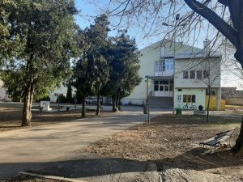
Основна школа “ Иво Андрић “, Будисава
Мала, топла ,сеоска школа са свега 216 ученика,поносно носи име нашег нобеловца од 1993. ( до тада је носила име Моше Пијаде).Настава се одвија на два језика - српском и мађарском.

Slide 3
Химна Основне Школе
„Иво Андрић“ Будисава
Дошао си у равницу нашу
на рогаље и сокаке мирне
да у нама пробудиш лепоту,
знање, мудрост и љубави дивне.
Иво Андрић, Иво Андрић
име славно
Иво Андрић, Иво Андрћ
нобеловац то сви знамо.
Мостовима спојио си
људе, кршна брда
и панонско море.
Нашем селу
оставио спомен
по теби се моја школа зове.
(Вујка Квргић)

Slide 4
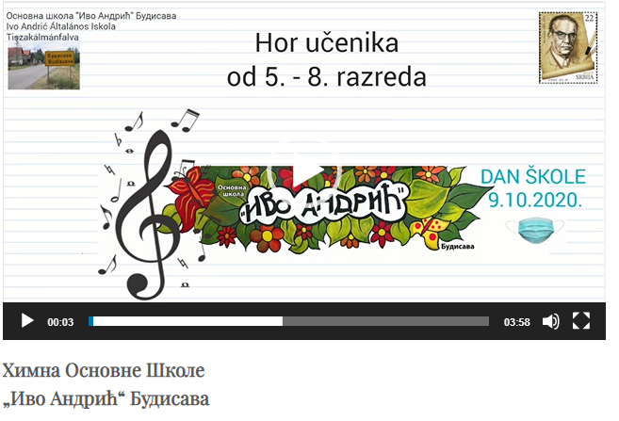

Slide 5
Успеси ученика ОШ “ Иво Андрић”, Будисава (2018-2020. школске године )
- Иако смо мала школа ,стојимо раме уз раме са градским,већим и опремљенијим школама , кад су такмичења у питању.
-2018. година - окружно такмичење ( историја , 7. разред - наставник Драган Ђукић),три прва места ( Тадија Игњатић, Михаела Грјичић и Вања Даничић) , и пласман на републичко такмичење.
-окружно такмичење ( српски језик, 6. тазред - наставник Вељко Мрђан), треће место - Нина Столевски,и 3.место - биологија , наставница Милена Керец
- окружно такмичење -( мађарски језик, наставница Жужана Репаши),1.место -Шара Барна Давид и ТамашГабриела - 2.место; а Габриела ја на републичкому такмичењу освојла 2. место
- окружно такмичење ( географија, 7. разред - 3. место, наставник Мирослав Плавшић), ученице -Михаела Грујичић и Невена Петровић.
- Такмичење на нивоу Војводине ( карате - 3. разред -1. место - Никола Орлић )

Slide 6
- Републички фестивал драмског стварлаштва “ Велика школска позорница “- представа “ 1оо великих година “ руководилац драмске секције - Вујка Квргић) - 1. награда -за колективну глумачку игру и 1. награда - Вања Даничић за улогу мајке и наратора.
-у сарадњи са Филмски клубом Нови Сад чланови Ученичког парламент са наставницама Каталин Борбаш и Вујком Квргић снимили филм “ Оловка љубави “
-2019.одина -окружно такмичење ( хемија , 7. разред, 3.место, наставница Ружица Влајковић ), ученик Немања Прерадовић.
- Окружно такмичење ( географија , 7. разред, 2. место, наставник - Мирослав Плавшић ),Милан Дромљак и Милош Ковачевић, а Милан Ковачевић пласман на републичко.
- Окружно такмичење ( српски језик, 8. разред,3.место ,наставница Вујка Квргић) ,и пласман на републичко - Вања Даничић.
- (окружно такмичење - атлетски вишебој - 3. место, учитељица Татјана Секулић), ученици 4.2.
- ученици наше школе чести су посетиоци биоскопа и позоришта, а њихови литерарни радови могу се видети у Дневнику и Јо пајтошу.
-2020. година - ( креативни конкурс , који је расписало Министарство просвете , на тему -” Моја породица - моја слобода”), рад ученице Иване Воркапа, награђен је ,са још 8 радова, међу 3152 ликовна и литерарна радова ).
- чланови драмске секције од 2017.године учествују на фестивалу “ Позорница младима “, са представама -2017 - “ Избирачица на наш начин “,2018- “ 100 великих година “,2019- “ И ово је Србија “, 2020- - “Аудиција”.

Slide 7
Веза за видео запис филма "Оловка љубави" који су урадили ученици наше школе у сарадњи са Филмским клубом Нови Сад
https://www.facebook.com/juhiatti/videos/1694965557259760/

Slide 8
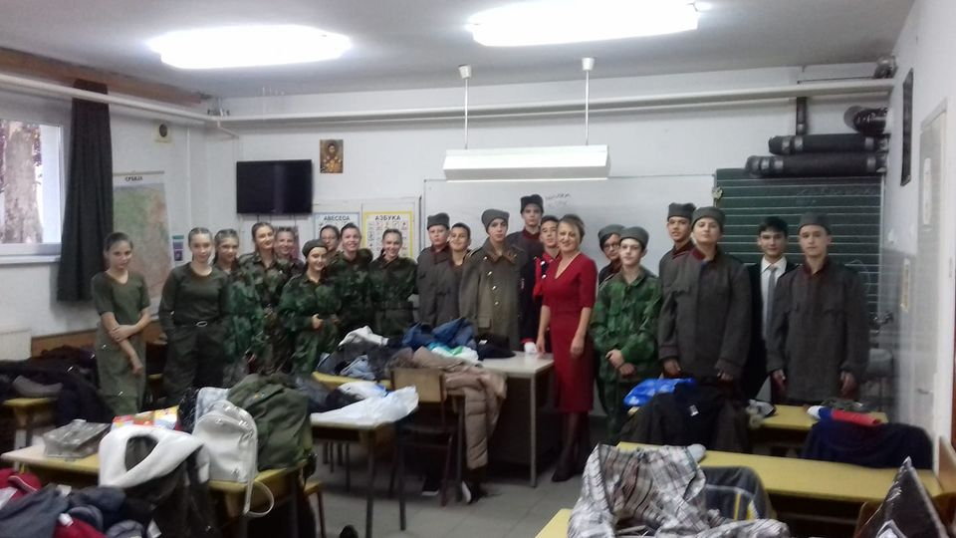
Представа "100 Великих година" - две прве награде на Републичком такмичењу

Slide 9
Веза за рецитацију на мађарском језику:
https://drive.google.com/file/d/16T9-GBhJRuhCHuXNtrhToHJ_5nH7hoIf/view?usp=sharing
Рецитује: Бохоцки Мартин
Ментор: Жужана Репаши
Сниматељ: Јухас Атила

Slide 10

Видео аудиција чланова драмске секције ОШ “Иво Андрић”, Будисава линк за пуштање видеа: https://drive.google.com/file/d/1h8jf7Xt5dQ4-OFMTJFK2J4zvqcIcy_Uf/view?usp=sharing

Slide 11
Руководилац драмске секције: Вујка Квргић
Техничка подршка: Богдан Грбић
Будисава, децембар, 2020

